Slide 1
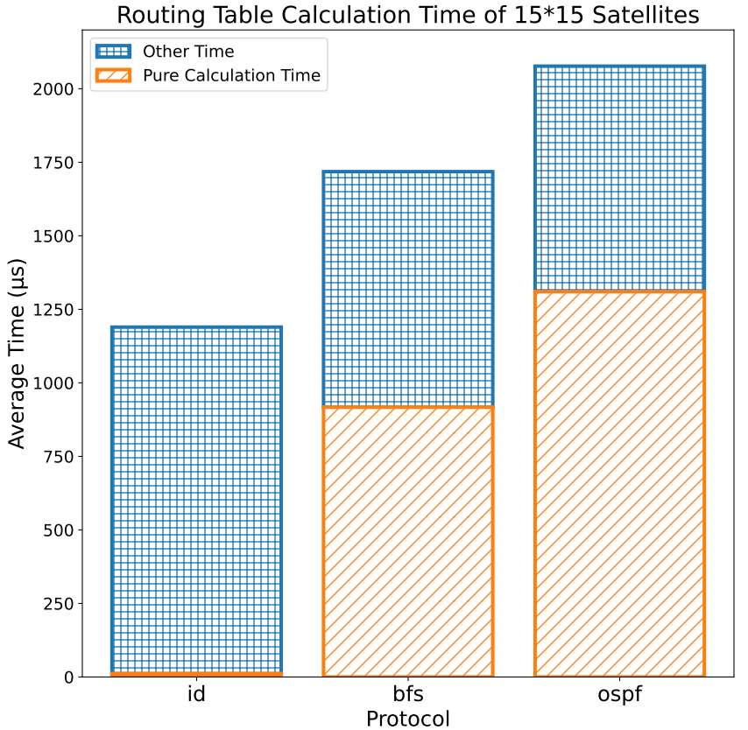

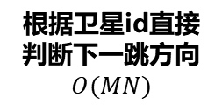

单乾：上周进展
Dijkstra
$$O[MNlog(MN)]$$
重新实现基于BFS计算传播时延最短路的方法，在时间开销上的结果符合预期
反复尝试多种实现方式，最终取得较小的时间开销
实验设置：
为使结果更直观，采用较大规模的星座（15*15）
反复开闭卫星A的eth1接口，另一颗卫星B收到相关LSA后会更新路由表，在卫星B上记录50次更新路由表操作的耗时
观察1：在路由纯计算方面（黄色柱）
根据卫星id直接判断的方法，时间开销比Dijkstra减少99.9%，因为本质上是静态路由
BFS方法，时间开销比Dijkstra减少30.0%
观察2：在路由表生成与写入方面（蓝色柱）
根据卫星id直接判断的方法，时间开销较大，因为对每个目的地址可能有多个候选下一跳、路由表规模较大
BFS方法与Dijkstra时间开销相差不大（差距小于5%），因为计算得到的路由表规模相同
BFS
$$O(MN)$$
根据卫星id直接判断下一跳方向
$$O(MN)$$
存在疑惑：BFS与OSPF计算得到的路由表内容不完全一致
可能是计算过程本身的不一致，不同的算法得到不同的结果
Notes:
每个同学将进展总结成一页PPT，做到逐条列举、高度凝炼、图文结合（如果有示意图或实验图）。
进展可以是:
针对….进行了…实验（附上实验结果图从而便于讨论）；
面向…系统花了系统框图（附上框图从而便于讨论）；
编写….代码，遇到…问题；
调研….方向的文献，得到了…..启发，进行了….的总结分类；
- 准备课程作业/考试；

Slide 2
单乾：下周计划
在不同的路由表计算方法下，开展端到端传输测试，确保新的路由表计算方法不会传输性能更差
Notes:
每个同学将下周的计划总结为一页PPT，应做到具体、具有可操作性。
错误的例子：下周计划吃一个西瓜。
正确的例子：
从….获取刀子；
以…方式将西瓜切成….样子；
按照….规律，安排吃西瓜的时间、地点。
…..

Slide 3
